Slide 1

Informática para uso profesional
Presentacion del Programa

Slide 2

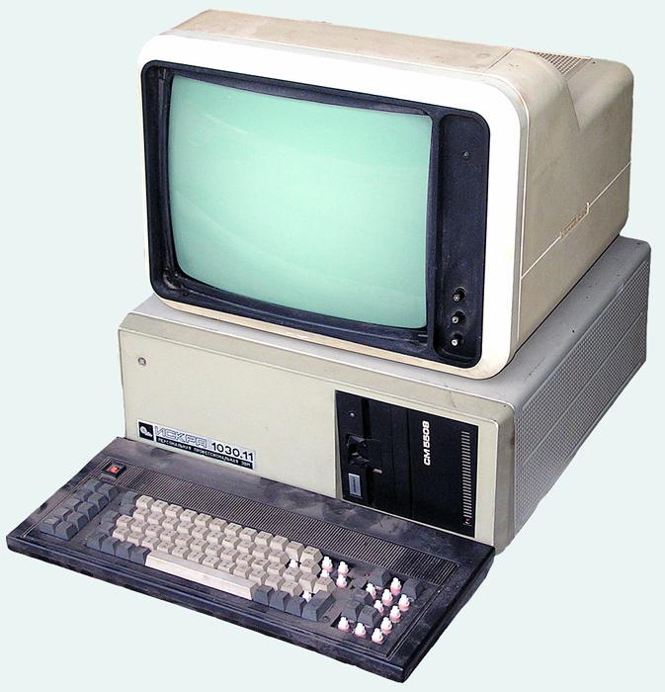
El Computador u ordenador
Máquina electrónica capaz de almacenar información y tratarla automáticamente mediante operaciones matemáticas y lógicas controladas por programas informáticos.

Slide 3
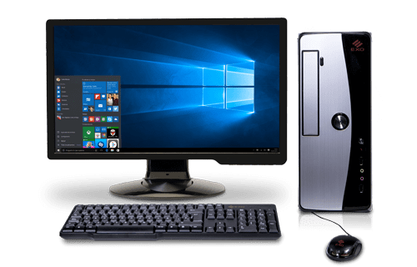
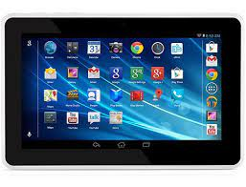
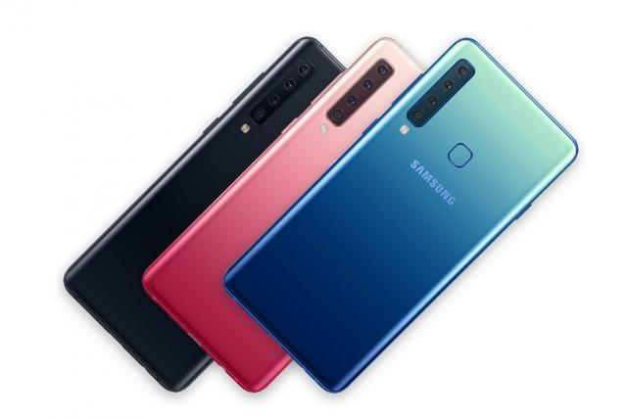
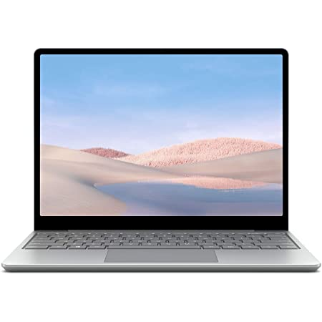
Un computador moderno

Slide 4
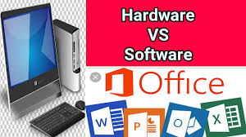
Componentes básicos de un computador

Slide 5
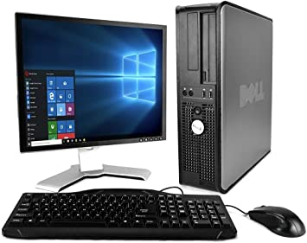
Disco duro, escritorio y mouse

Slide 6
Desarrollo vs operatividad
Se denomina hardware a todos los elementos tangibles de la computadora: procesador, monitor, teclado, tarjetas, circuitos integrados, cables, etc. Los componentes de hardware básicos de una computadora son tres: unidad central de proceso o CPU, monitor y teclado.
El software es lo que posibilita la comunicación entre el equipo y el usuario. Toda la parte digital, es decir los comandos e instrucciones que son procesados por la computadora, es lo que llamamos de software.

Slide 7

Qué es Oficce?
Microsoft Office es una suite ofimática de aplicaciones para escritorio, servidores y servicios para los sistemas operativos Microsoft Windows, Mac OS X, iOS, Android y Linux. La última versión de la suite ofimática es el Microsoft Office 2021.

Slide 8
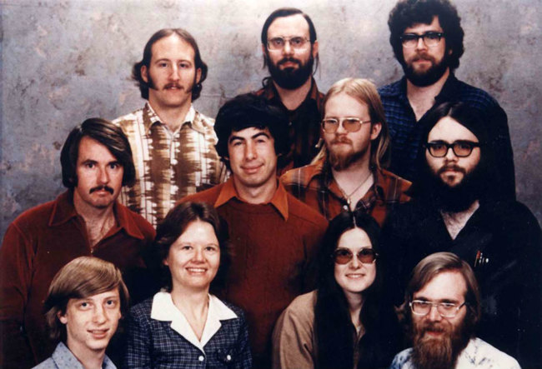

Slide 9
Vinimos a utilizar las herramientas de Office
Habilidad mecanográfica
Uso de las aplicaciones

Slide 10
El secreto para el aprendizaje
Repetición y error
Llover sobre mojado

